Slide 1

第十四章 执行单元
执行器由执行机构和调节机构(调节阀)两部分组成。在过程控制系统中，它接受调节器输出的控制信号，直接控制能量或物料等被调介质的输送量，达到调节温度、压力、流量等工艺参数的目的
14.1执行器工作原理
根据使用能源不同，执行器可分为3 大类：
以压缩空气为能源的气动执行器(即气动调节阀)；
以电为能源的电动执行器(即电动调节阀)；
以高压液体为能源的液动执行器(即液动调节阀)

Slide 2
气动执行器的结构简单，维修方便，价格便宜，并具有防火防爆特点，因此，广泛应用于石油、化工、冶金、轻工等工业部门，尤其适用于易燃易爆的生产过程
电动执行器动作迅速，其信号便于远传，并便于与计算机配合使用，但不适用于防火、防爆等生产场合。
液动执行器的推力最大，但目前使用不多。

Slide 3
执行器工作原理
输入信号
信号转
换单元
执行
机构
阀门位置
发生单元
调节阀
位置负反馈
执行器工作原理图

Slide 4
14.2气动执行器
阀杆位移
气压P1
气压P
电流I
电气转换器
+
阀门定位器
执行机构
调节阀
-
位置负反馈
气动执行器工作原理示意图
气动执行机构主要有：薄膜式和活塞式

Slide 5
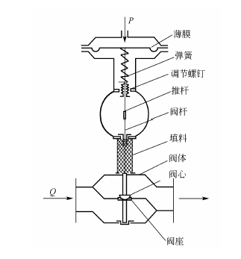
薄膜式气动执行器结构

Slide 6
14.3电气转换器
为了使气动执行器能够接收电动调节器的命令，必须把调节器输出的标准电流信号转换为20kPa～l00kPa的标准气压信号，即使用电-气转换器。
从原则上说，电-气转换器是前面讨论的压力变送器的逆运用

Slide 7
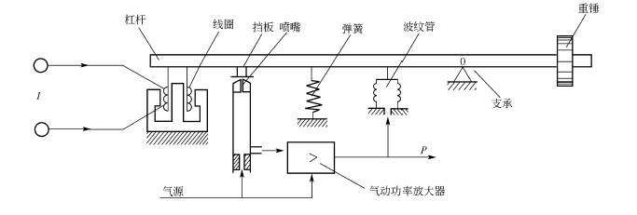
14.3电气转换器
电-气转换器的原理图

Slide 8
14.4阀门定位器
阀门定位器是气动执行机构的辅助装置，用来克服流过调节阀的流体作用力，保证阀门定位在调节器输出信号要求的位置上。
阀门定位器的作用
改善调节阀的定位精度
控制质量高
有利阀杆正确定位
使用于恶劣环境
较好的抗阻力
使用阀门定位器，可以改善阀的动态特性 ，可以很方便地改变调节阀的流量特性 应用阀门定位器实现分程控制

Slide 9
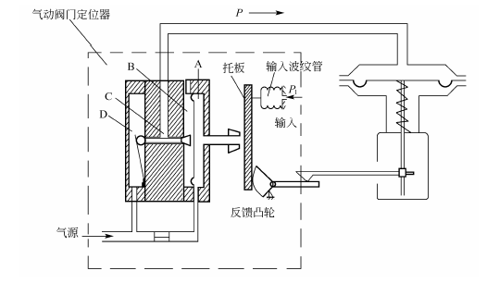
气动阀门定位器与执行机构的配合

Slide 10
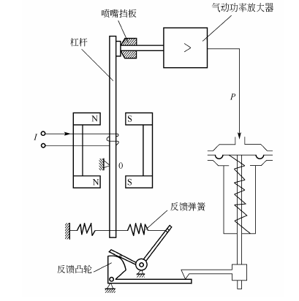
电-气阀门定位器的原理图

Slide 11
14.5调节阀
调节阀部分主要由阀杆、阀体、阀心及阀座等部件所组成。当阀心在阀体内上下移动时，可改变阀心与阀座间的流通面积，控制通过的流量。
按阀盖结构不同分为：普通型 散热片型 长颈型和波纹管密封型
根据不同的使用要求，调节阀具有不同的结构形式
直行程阀就是指阀芯的移动是直线移动有直通单、双座阀，三角阀、角形、套筒阀。
角行程阀是指阀芯的移动是角位移，有：蝶阀、球阀、V型球阀、偏心旋转阀（凸轮挠曲阀）

Slide 12
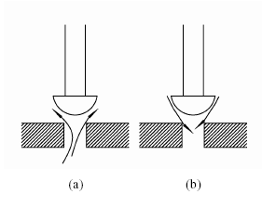
流体对阀心的作用力

Slide 13
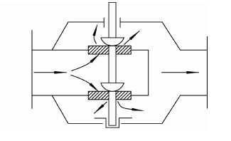
直通双座阀

Slide 14
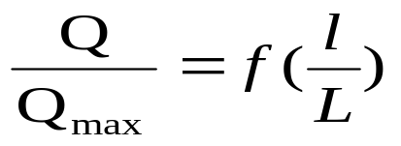
调节阀的流量特性
指被控介质流过阀门的相对流量与阀门的相对开度之间的关系。
相对流量：调节阀某一开度下的流量与全开流量之比
相对开度：调节阀某一开度下的行程与全开行程之比。

Slide 15
常见的流量特性：
1、直线特性
2、等百分比
3、快开特性
4、抛物线

Slide 16
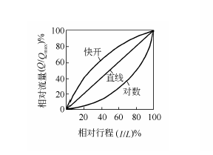
调节阀的典型固有特性

Slide 17
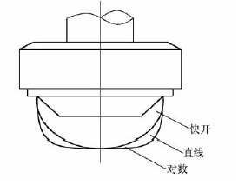
三种阀心形状

Slide 18
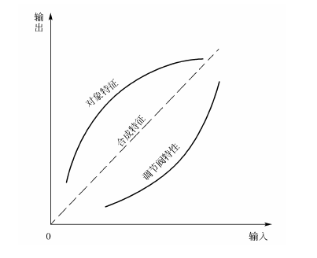
阀和对象性的非线性互相补偿

